Slide 1
Bilag
Læreroplæg Karriererejsen

Slide 2
Plan
De næste samfundsfagstimer skal vi arbejde med begrebet karriere
I den forbindelse skal I lære noget om livsformerne – En teori der kan lære os noget om hvorfor vi arbejder.
I skal I jeres praktik undersøge hvorfor folk vælger at tage den uddannelse eller få det job som I er i praktik som.
Til sidst skal I holde et kort oplæg om hvad I har fundet ud af.
Notes:
Billedet er hentet fra pixabay.com og er uden copyright,

Slide 3
Hvis jeg siger ordet ”Karriere” – Hvad tænker I så?
Notes:
Til læreren:
Inden selve opgaven går i gang skal eleverne lige reflektere over hvilke forforståelse de har for karrierebegrebet.
Lad dem sidde og tænke selv i fem minutter
Sæt dem derefter sammen to og to og lad dem dele deres tanker med hinanden
Slutteligt skal alle elevernes pointer op og stå på tavlen, enten ved at eleverne skriver det på post-its og sætter det op, at du opsamler og skriver op eller at hvert par får en tusch de kan bruge til at skrive på tavlen.

Slide 4
Hvis jeg siger ordet ”Karriere” – Hvad tænker I så?
Notes:
Grundlæggende, og ret forsimplet, kan man fordele de forskellige forståelser af karrierebegrebet op i to:
Enten forstår man karriere som en lineær og opadstigende bevægelse elle også abonnere man på en bred forståelse af at karriere er ”et menneskes bevægelse gennem uddannelse og job”.
Få eleverne til at sortere deres svar på hvad karriere er: Enten passer det på den første forståelse eller også passer det på den anden.

Slide 5
Livsformerne

Slide 6
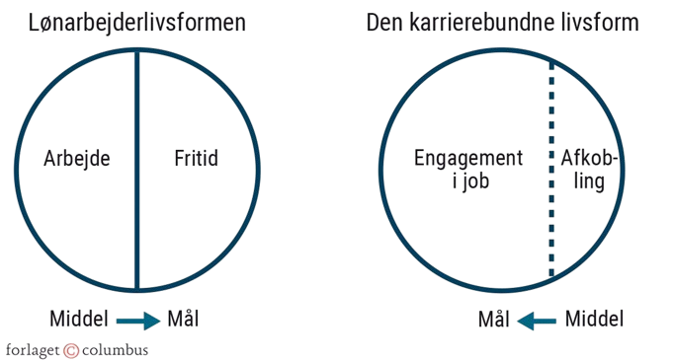
Notes:
Sociolog Thomas Højrup udviklede i 1983 en række livsformer der beskriver hvilke forhold mennesker kan have til deres arbejde:
Enten har man en lønarbejderlivsform hvor arbejdet gør at du tjener penge som du kan bruge på at købe et sted at bo, mad og så holde fri for at holde fri – Ofte hører denne livsform til blandt folk medkortere uddannelser
Eller den karrierebunde livsform hvor dit arbejde bliver en mulighed for at udvikle dig fagligt og personligt, arbejdet bliver derved et mål i sig selv.
Slutteligt kan man tale om den selvstændigt livsform hvor arbejde og fritid flyder fuldstændigt sammen
Til lærerne: Tal med dine elever hvem der kan lave de forskellige livsformer, om de kender nogle der har de forskellige livsformer?
Husk I den forbindelse at det er vigtigt at vi ikke vurdere og rangere hvilke livsformer der er de mest værdifulde, det er alene udtryk for forskellige prioriteringer i livet.
Modellen er udviklet af Thomas Højrup, 1983

Slide 7
Folk med forskellige uddannelseslængder har ofte forskellige forståelser af deres arbejde: 1. Ufaglært: serviceassistent, fabriksarbejder og butiksansat 2.Erhvervsuddannelser: Social- og sundhedsassistent, smed, kok og gartner 3.Korte videregående uddannelser: Politibetjent, tandtekniker, datamatiker. 4.Mellemlange videregående uddannelser: Lærer, pædagog, sygeplejerske, diplomingeniør. 5.Lange videregående uddannelser: læge, gymnasielærer, præst, forsker.
Notes:
Det at tage en længere uddannelse betyder ofte, men ikke altid, at man lægger en større del af sin identitet i sit arbejde.

Slide 8
Arbejde som identitetsmarkør:
kollektive
Sociale
personlige
Jeg
Mange mennesker forstår sig selv og andre gennem deres arbejde:
Notes:
Folk går ikke kun på arbejde for at få løn.
Mange bruger også arbejdet til at fortælle sig selv og andre hvem de er: Den såkaldte arbejdsidentitet.
Identitet kan man forstå på fire niveauer:
Jeg-identiteten kaldes også for kerneidentiteten. Den fortæller noget om hvem du er, sådan helt inde i kernen. Stil dig selv spørgsmålet: Hvem er jeg, når der ikke er andre omkring mig?
Den personlige identitet fortæller noget om hvordan vi vælger at præsentere os selv overfor andre mennesker, herudover: Hvilket noget tøj går du i, hvad spiser du og hvad kan du godt lide at bruge din fritid på.
Den sociale identitet handler om hvordan andre mennesker opfatter dig. Prøv at spørge dine venner, familie eller klassekammerater om hvem du er. Svaret vil fortælle en del om hvordan din sociale identitet er.
Den kollektive identitet handler om hvordan den selvopfattelse påvirkes af de sociale fællesskaber du deltager i: Hvordan opfører man sig, hvis man er spejder, Brøndby-fan, rytter, fodboldspiller eller noget helt andet.

Slide 9
Interviewtræning

Slide 10
Hvem tænker du, at du gerne vil interview?
Notes:
Til læreren: Det kan være svært for eleverne at overskue hvem de kan interview i deres praktik, derfor kan det være en god idé at de, inden de tager i praktik, prøver at komme med ideér til hvem de kan interviewe. Skriv alle bud på tavlen så eleverne får et overblik over mulighederne.
Dernæst skal de udvælge hvem de ønsker at interview, helt konkret og nedskrive en 2-3 punktplan for hvor og hvornår de spørger om mulighed for et interview.

Slide 11
Det gode interview: * Er velforberedt – har forberedte spørgsmål. * Er uddybende – Du vil ikke kun have et svar, du vil også vide hvorfor de svarer som de svarer * Bliver noteret – Du kan ikke huske svarene, så skriv dem ned eller optag dem på din telefon.
Notes:
Se evt. https://emu.dk/grundskole/dansk/projektopgaven/det-gode-interview

Slide 12
Nu skal vi prøve at lave et interview:
Notes:
Til læreren: Uddel interviewguides til eleverne og del dem op I par af to:
Nu skal du uddele persona-arkene, et til hvert par: På dem fremgår nogle informationer om en fiktiv person som den ene i gruppen skal interviewe – Den anden skal spille den person og skal, hvis arket ikke giver informationerne, selv finde på svar.
Se personbeskrivelserne i det tilhørende bilag
Alle billeder er lavet med AI

Slide 13
Udarbejdelse af Interviewspørgsmål I skal nu skrive en række interviewspørgsmål i kan bruge når I skal interviewe en fra jeres praktik. Spørgsmålene skal handle om: 1) Hvad går personens arbejde ud på? 2) Hvorfor valgte personen det arbejde og uddannelse? 3) Hvordan forstår personen begrebet karriere? 4) Hvilken livsform er personen? 5) Hvor stor en del af personens identitet består af arbejde? - Når du har lavet en række spørgsmål, skal du vise dem til en fraklassen, der skal fortælle hvad han eller hun synes om spørgsmålene
Notes:
I denne øvelse er det vigtigt at eleverne ikke bare reproducere de spørgsmål som står på slidet, men at de selv udvikler spørgsmål.

Slide 14
Efter praktik

Slide 15
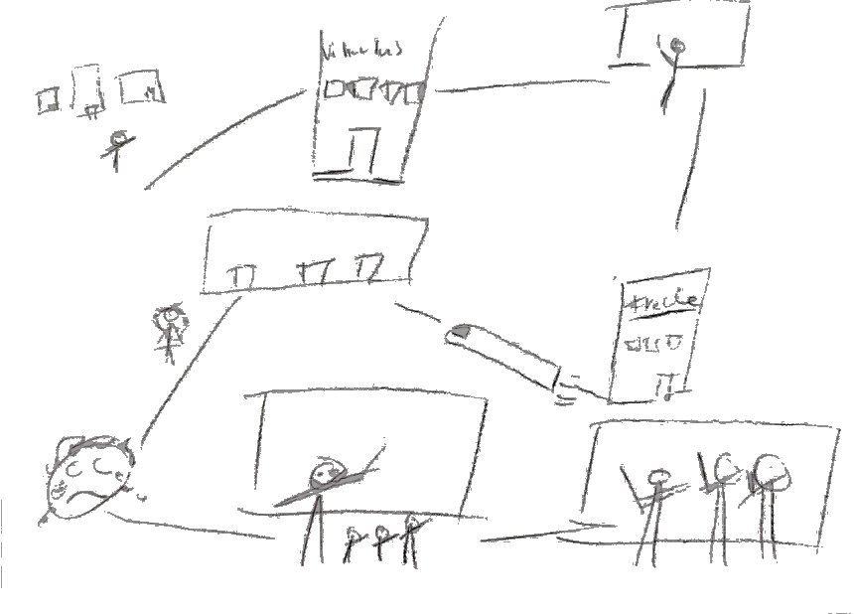
Præsentation
I får nu 45 minutter til at udarbejde et oplæg hvor i præsenterer den person I har interviewet, med et særligt fokus på hvad den person arbejder som, hvordan personen fik det job og hvilke begivenheder har der haft betydning for personens karriererejse.
Nævn også gene hvor stor en del af personens identitet der er i personens arbejde og hvilken livsform personen er en del af
Præsentationen kan bestå af en collage med udklip fra internettet, en tegnet karriererejse, et digt, en sang eller noget helt andet.
Notes:
Til læreren: Her skal eleverne udarbejde en grafisk præsentation af deres informants karrierevej.
Dette kan gøre på mange måder: Det kunne være en collage med udklip fra internettet, en tegnet karriererejse (se eksempel), et digt, en sang eller noget helt andet.
Når eleverne har præsentere deres informanter og deres produkter kan du med fordel spørge dem om dem de har interviewet lige fra starten vidste at de ville have det job de har og om de forventer at blive i den stilling i alt fremtid.

Slide 16
Hvordan kommer din fremtidige karriere til at se ud?
Notes:
Til læreren: Her skal eleverne gøre sig tanker om deres egen fremtidige karrierevalg
Eleverne skal forestille sig at de vågner op en dag som 35-årige.
De skal nu skrive et brev til sig selv som 14-15-årig. I brevet skal de fortælle hvad de arbejder med, hvordan deres dagligdag ser ud, hvordan de fik det arbejde og hvilket forhold de har til arbejde (livsform).
Brevet skal starte med Kære [elevnavn]
Du kan med fordel bede dem om at skrive i hånden, eller printe det og putte det i en kurver. Udenpå skrives ”Mål først åbnes år [Nuværende år + 20 år]

Slide 17
Evaluering

Slide 18
Evaluering
3-2-1
3 ting du lærte om din interviewperson: for eksempel personens livsform, uddannelse, identitet eller arbejdsdag.
2 ting du lærte om hvordan karriere udvikler sig – og konkret hvordan din interviewpersons karriere udvikler sig.
1 spørgsmål du gerne vil stille til en klassekammerat om uddannelse, job og karriere.
Notes:
Denne evaluering, der er en evaluering af læringsudbytte, har til formal at undersøge om evaluering selv kan artikulere deres egne

